Slide 1
Họa Sĩ Nhí Tài Ba
Cùng nhau khám phá phép thuật hình khối! 🎨✨

Slide 2



Mục Tiêu Bài Học
Vẽ Tranh Bằng Máy Tính!
Hôm nay, các em sẽ học cách trở thành những họa sĩ siêu phàm, không cần dùng cọ hay giấy, mà chúng ta sẽ vẽ bằng những hình khối đáng yêu ngay trên màn hình máy tính nhé!

Slide 3









3 Bước Thần Chú
1. Mở Hộp Đồ Nghề
2. Phép Thuật Tạo Hình
3. Mặc Áo Mới
Tô màu thật rực rỡ để biến hóa cho các hình khối.
Khám phá kho báu chứa hàng trăm hình khối bí ẩn.
Dùng đũa phép (chuột) để kéo và tạo ra các hình khối.

Slide 4


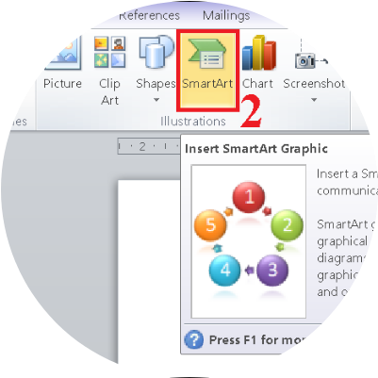
Bước 1: Mở Hộp Đồ Nghề
Tìm công cụ Shapes
Đầu tiên, các em hãy nhìn lên thanh công cụ phía trên cùng, bấm vào chữ Insert (Chèn). Sau đó, hãy tìm biểu tượng có rất nhiều hình khối xếp cùng nhau mang tên Shapes nhé!

Slide 5

Bước 2: Phép Thuật
Cách Vẽ Hình
Bấm chọn một hình bất kỳ (ngôi sao, mặt cười...). Đưa chuột xuống trang giấy trắng, nhấn giữ chuột trái và kéo để hình hiện ra to hay nhỏ tùy ý em nhé!

Slide 6


Bước 3: Mặc Áo Mới
Tô Màu Sắc Sở
Bấm đúp chuột trái vào hình vừa vẽ.
👉 Chọn Shape Fill (Cái xô màu) để tô màu bên trong.
👉 Chọn Shape Outline (Cây bút) để tô màu đường viền.

Slide 7
Thử Thách Thực Hành!
Các họa sĩ nhí đã sẵn sàng chưa? 🚀

Slide 8



Bài Tập 1: Bầu Trời Đêm
1. Vẽ Hình
2. Tô Màu Vàng
3. Thử Thách
Dùng công cụ Shapes, vẽ ra 1 Mặt trăng và 3 Ngôi sao.
Dùng Shape Fill để tô màu Vàng cho mặt trăng và các vì sao.
Dùng Shape Outline để tô viền màu Đỏ cho 3 ngôi sao.

Slide 9



Bài Tập 2: Xây Nhà Mơ Ước
Mái nhà: Vẽ 1 hình Tam giác to (Tô màu Đỏ).
Thân nhà: Vẽ 1 hình Chữ nhật nằm ngang (Tô màu Xanh dương).
Cửa ra vào: Vẽ 1 hình Chữ nhật đứng (Tô màu Nâu).
Cửa sổ: Vẽ 2 hình Vuông nhỏ ở hai bên (Tô màu Vàng).
Dùng chuột xếp các hình lại đúng vị trí để thành ngôi nhà nhé!

Slide 10
Khoe Tác Phẩm Nào!
Em nào làm xong hãy giơ tay gọi cô/thầy nhé! 🏆

Slide 11




Image Sources
https://png.pngtree.com/png-clipart/20250514/original/pngtree-happy-young-boy-sitting-at-a-desk-and-working-on-laptop-png-image_20959495.png
Source: vi.pngtree.com
https://cdn.tgdd.vn/Files/2018/11/24/1133319/cach-ve-so-do-trong-word-2007-2010-2013-2016-2019-22.jpg
Source: www.dienmayxanh.com
https://lookaside.fbsbx.com/lookaside/crawler/media/?media_id=100064798716313
Source: www.facebook.com
https://theselfishmeme.co.uk/wp-content/uploads/2026/06/tranh-to-mau-trai-cay-nhiet-doi-mang-nuoc-cho-be-mam-non-4.webp
Source: theselfishmeme.co.uk

